Slide 1
Guide till gemensamma grunder
– ramverk för ledning och samverkan

Slide 2
Om ramverket
Gemensamma grunder är ett aktörs-gemensamt ramverk för ledning och samverkan. Innehållet i ramverket ska göra det enklare att samverka med varandra, dela lägesbilder, samt att åstadkomma gemensam inriktning och samordning inför och under samhällsstörningar i fredstid och under höjd beredskap.
Varför kallas Gemensamma grunder för ett ramverk?
För att kunna kommunicera Gemensamma grunder på ett tydligt och begripligt sätt.
För att ge stöd för både användning och vidareutveckling genom en röd tråd mellan de olika produkterna.
För att den totala leveransen, det vill säga slutprodukten, blir mer normerande än vad Gemensamma grunder varit tidigare.

Slide 3

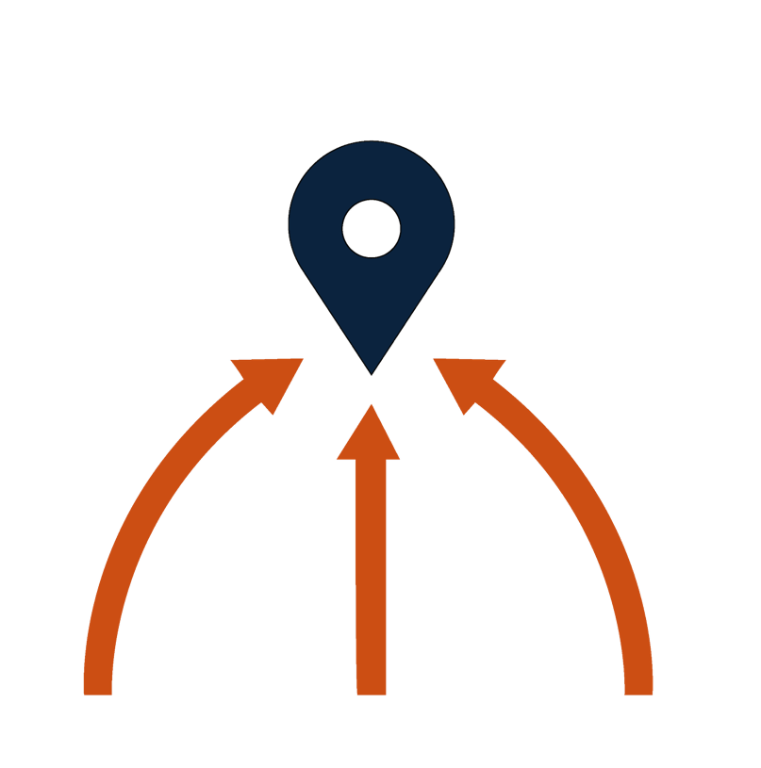

Vad handlar det om?
Att ge tydligt stöd till operativa åtgärder.
Att främja effektivt och samordnat agerande.
Att vara en basplatta för gemensam förståelse.

Slide 4
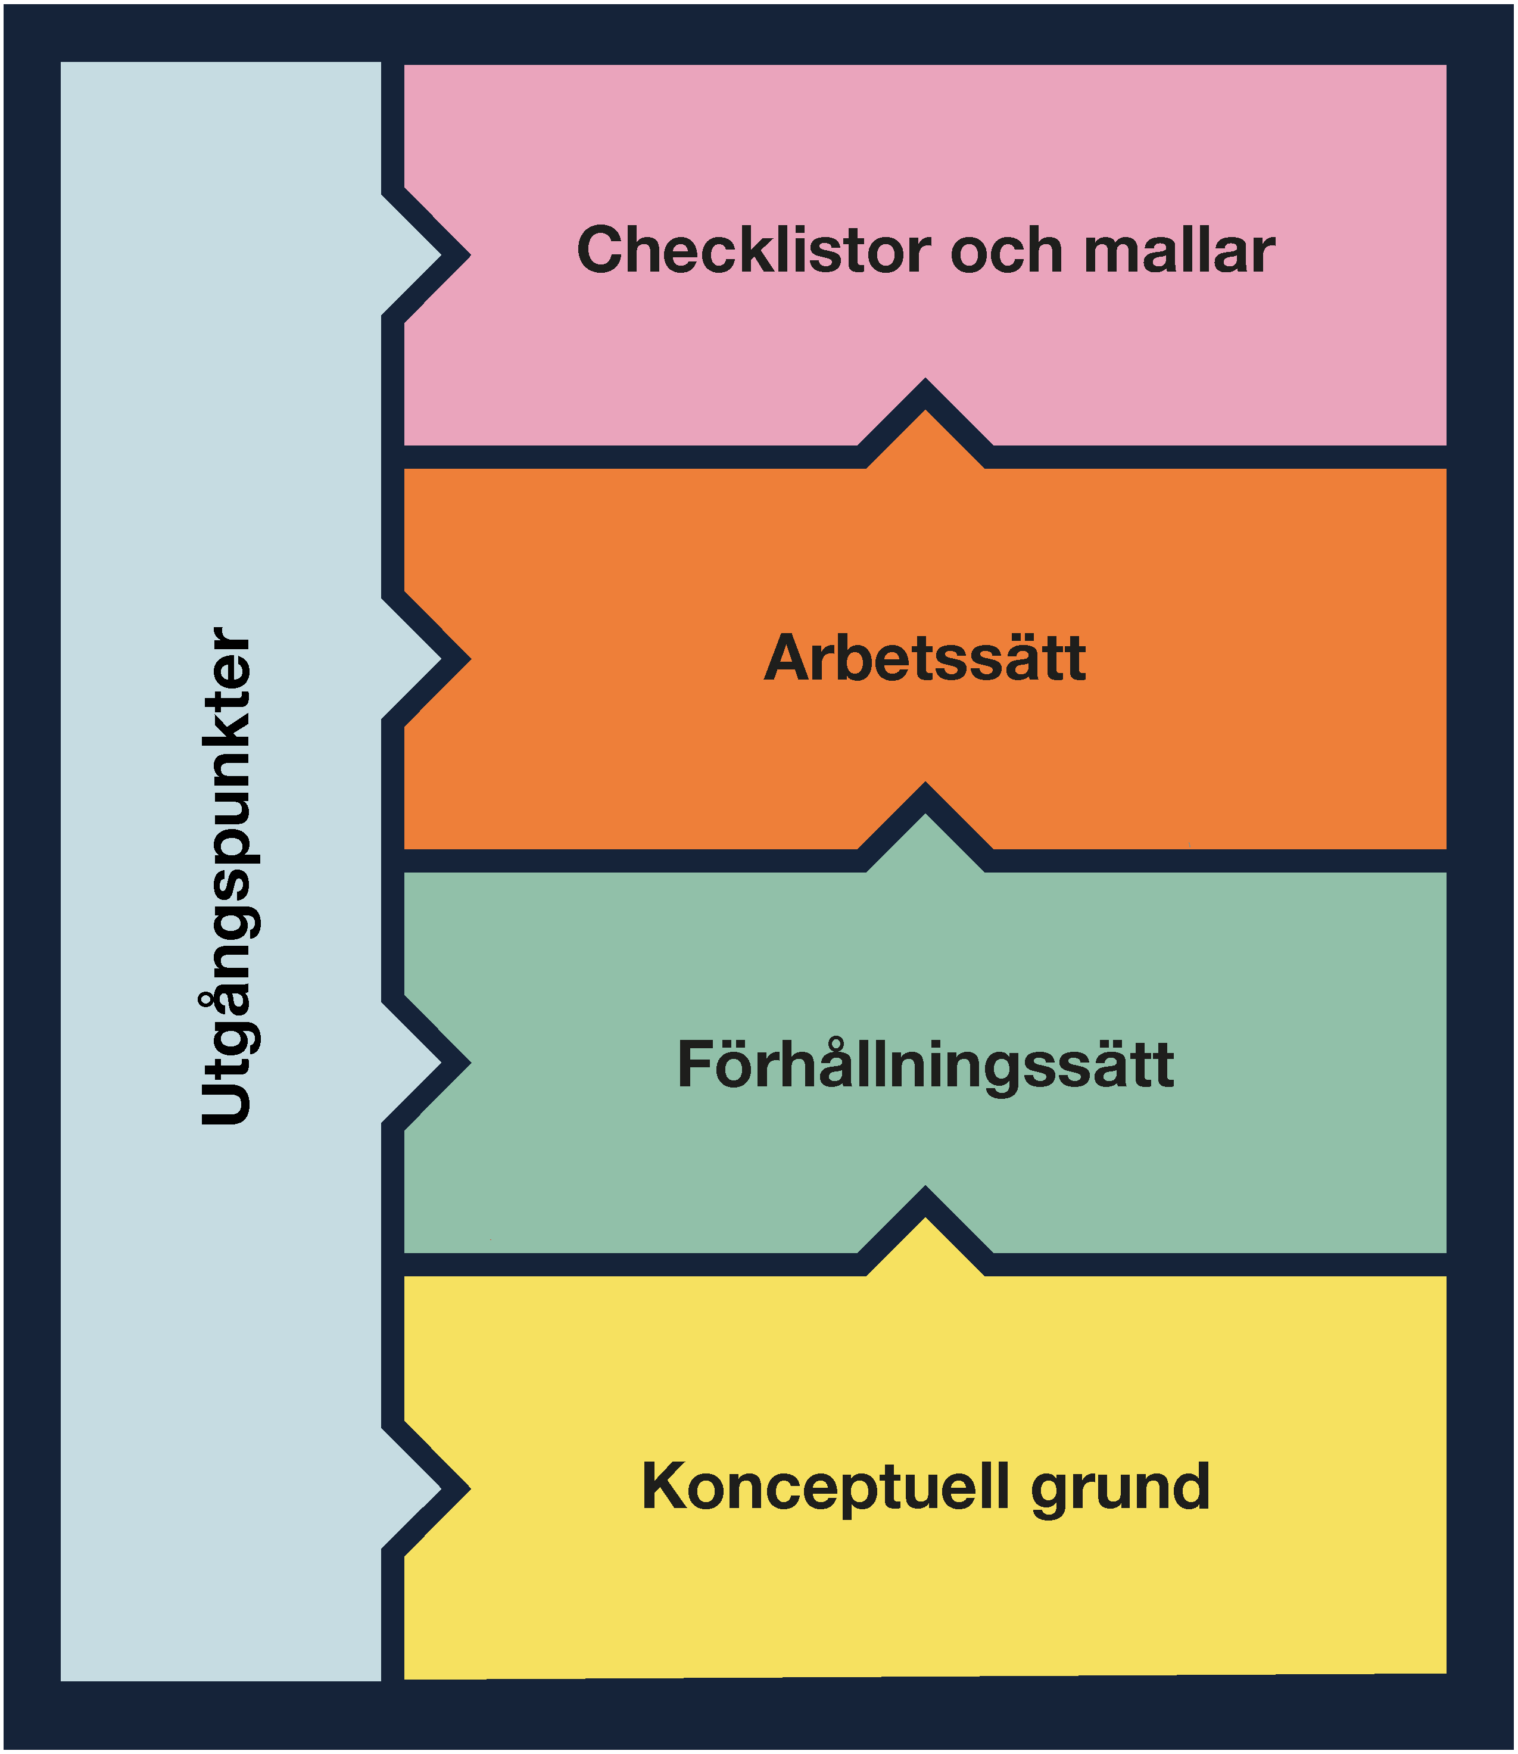

Gemensamma grunder
Ramverket består av fyra nivåer…
…och det finns ett antal utgångspunkter
Och du hittar allt stöd digitalt på www.mcf.se/ledningsamverkan

Slide 5
Hur kan du läsa ramverket?
Ramverket är uppbyggt som olika moduler på webben. Det innebär att du kan läsa de olika delarna utifrån ditt behov.
Om du vill få en god förståelse för hur helheten hänger samman rekommenderar vi den numrerade ordningen i bilden bredvid.
Har du behov av att läsa om arbetssätt direkt är det helt ok att börja där och du kan känna dig trygg i att det är en del av helheten i ramverket.
5
4
1
3
2

Slide 6
Utgångspunkter
Vad vi ska och bör ta hänsyn till

Slide 7
Vad är utgångspunkter?
Denna del av ramverket handlar om vilka utgångspunkter som vi, som ska arbeta med att åstadkomma aktörsgemensam inriktning och samordning, måste förhålla oss till och ha förståelse för.
Här finns länkar till relevant information och kunskap som är viktigt att du känner till innan du börjar utforska de fyra nivåerna i ramverket.
Det handlar till exempel om:
Lagar och regler
Kunskap om vårt beredskapssystem
Vilka mål som styr arbetet
Tekniska och digitala förutsättningar
Koppling till kunskap och beprövad erfarenhet

Slide 8
Konceptuell grund
Vårt aktörsgemensamma språk

Slide 9
Vad är konceptuell grund?
Konceptuell grund handlar om vårt aktörsgemensamma språk. För att kunna hantera samhällsstörningar effektivt behövs en gemensam förståelse för de begrepp som vi aktörer utgår ifrån när vi tänker och kommunicerar.
I den konceptuella grunden finns också fördjupningar kring ledarskap.
Leveranser inom denna nivå skapar förutsättningar för en röd tråd mellan olika leveranser i andra nivåer av ramverket.

Slide 10
Viktiga termer som du behöver kunna
Inriktning handlar om att se till att rätt saker blir gjorda. Inriktning handlar om övergripande riktning snarare än om detaljer.
Samordning är att använda rätt resurser för att göra rätt saker på rätt plats i rätt tid.
Ledning innebär att inriktning och samordning uppnås med utgångspunkt i en förutbestämd beslutshierarki. (Ledning tillämpas framför allt aktörsinternt, då starka mandat att bestämma över andra aktörer sällan föreligger, förutom i väldigt avgränsade frågor).
Samverkan är att åstadkomma inriktning och samordning genom informationsdelning och överenskommelser i sammanhang där ingen har mandat att bestämma över någon annan.
Övrig styrning innebär att en eller flera aktörer – utifrån en framtagen inriktning och plan – påverkar andra organisationers ageranden genom exempelvis rekommendationer, uppmaningar och liknande. Denna typ av styrning ska inte ses som en del i samverkan.

Slide 11
Ledning
Inriktning
Samordning
Vad behöver göras?
Hur ska det göras?
En aktör bestämmer vad som ska göras
En aktör bestämmer hur det ska göras
En aktör
bestämmer
Ledarskap
Flera aktörer kommer överens om vad som ska göras
Flera aktörer kommer överens om hur det ska göras
Samverkan
Flera aktörer behöver komma överens

Slide 12
Förhållningssätt för en effektiv hantering av samhällsstörningar
Sätt att tänka som påverkar vårt agerande

Slide 13
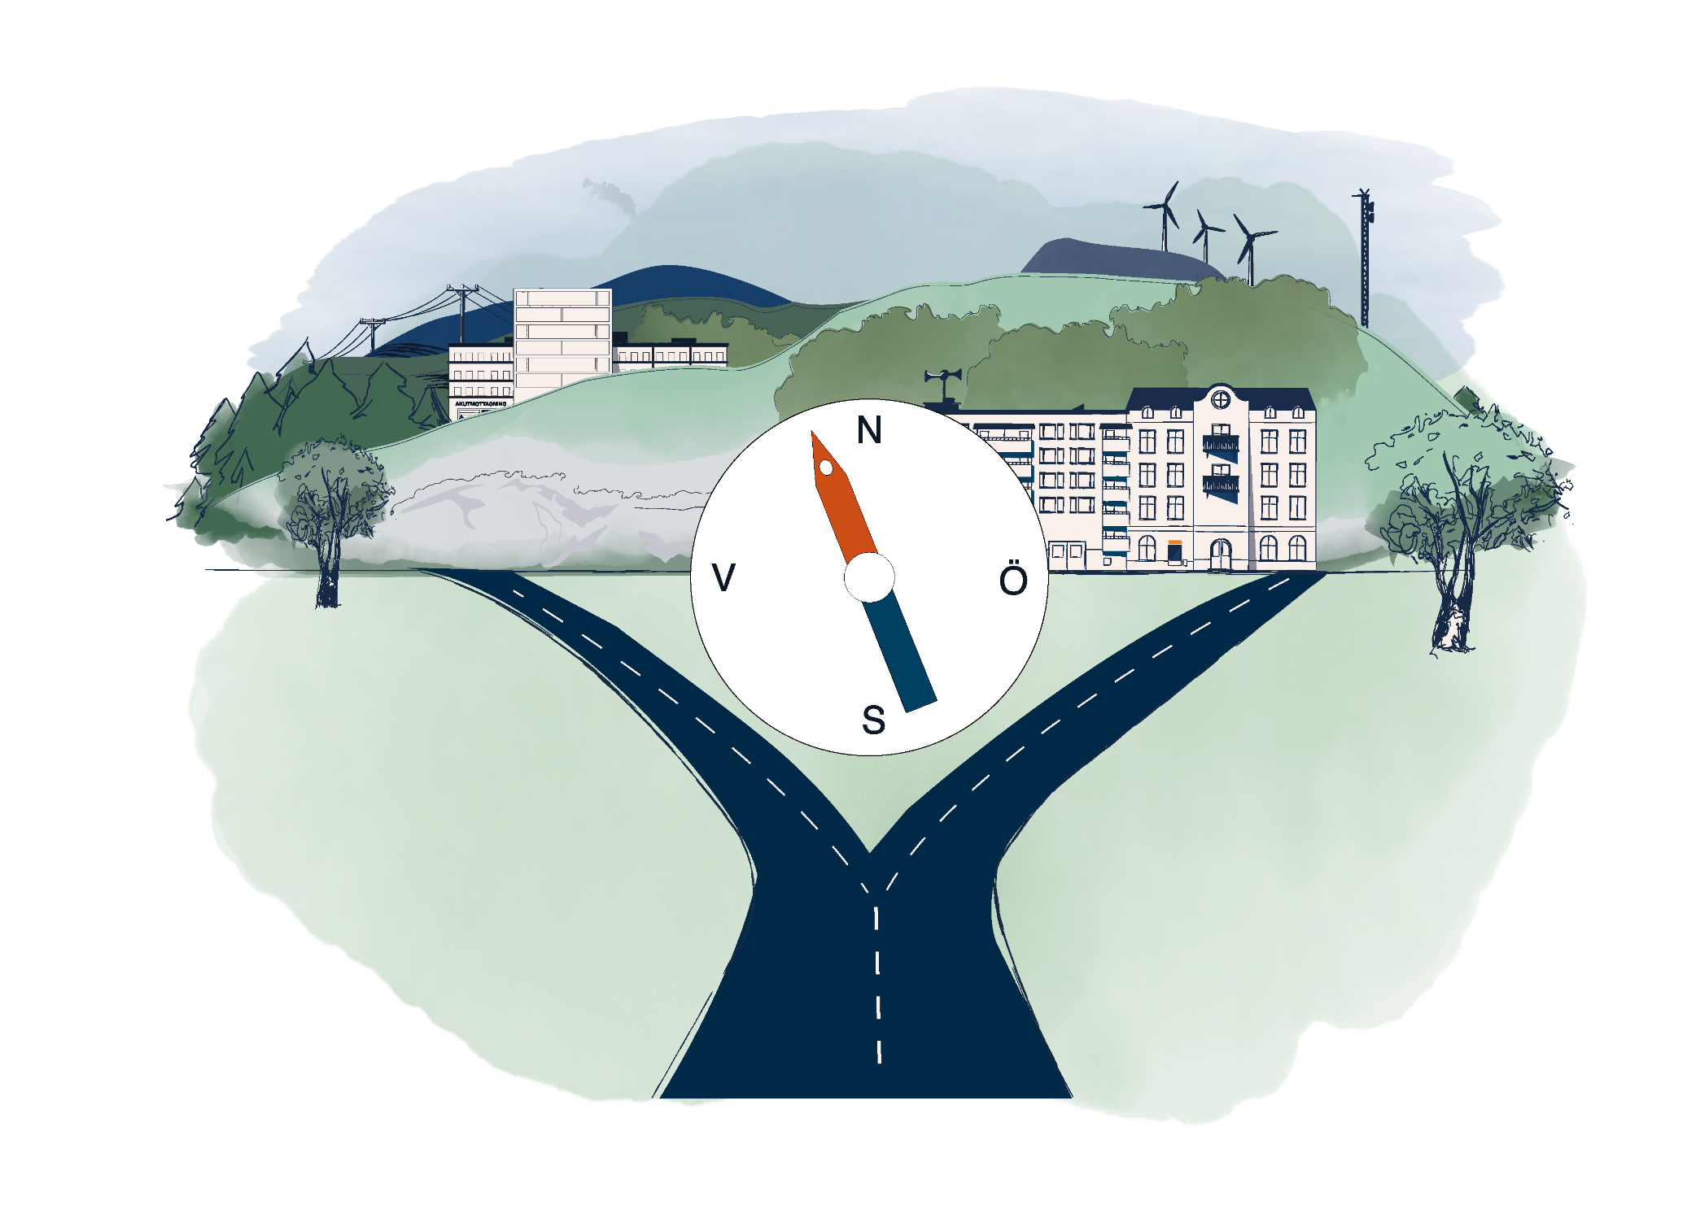
Vad är förhållningssätt?
Förhållningssätt kan beskrivas som sätt att tänka som påverkar våra resonemang, attityder och agerande.
De kan ses som mentala kompasser som vägleder vårt tänkande och våra handlingar på ett konstruktivt sätt.
Notes:
Den aktörsgemensamma hanteringen av samhällsstörningar är ett komplext system som ofta förändras dynamiskt av händelseutvecklingen, de vidtagna åtgärderna och de effekter som skapas genom olika insatser. Det är därför svårt att på förhand förutse och ha beredskap för alla tänkbara situationer. Här spelar förhållningssätten en viktig roll. De hjälper oss att förebygga och hantera de utmaningar som vi ställs inför vid hanteringen av samhällsstörningar.
Förhållningssätt kan beskrivas som sätt att tänka som påverkar våra resonemang, attityder och agerande. De kan ses som mentala kompasser som vägleder vårt tänkande och våra handlingar på ett konstruktivt sätt.
Syftet med förhållningssätten är att de ska motverka vanliga brister vid hanteringen av samhällsstörningar i fredstid och under höjd beredskap.

Slide 14

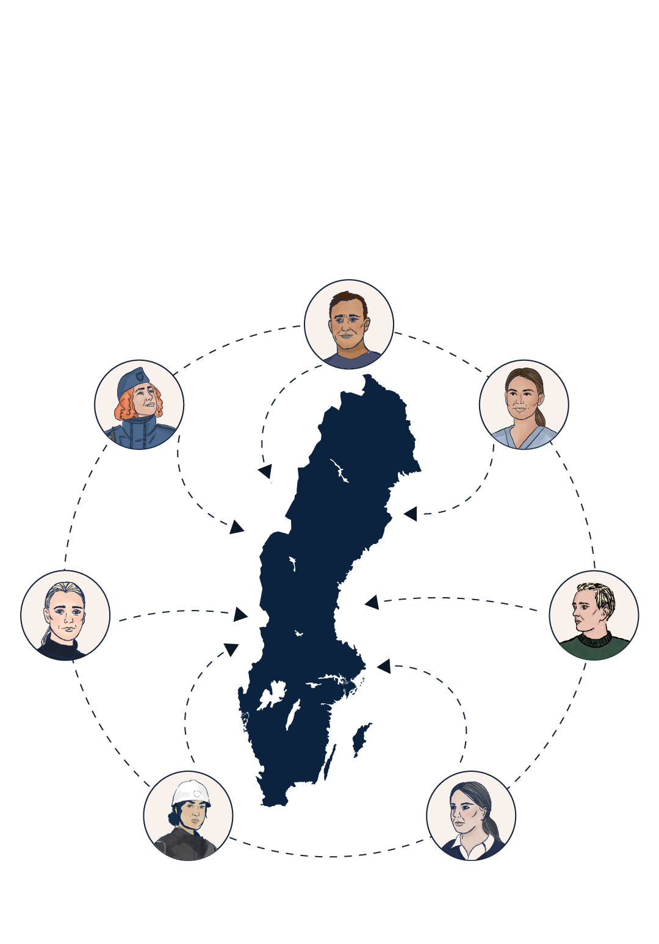
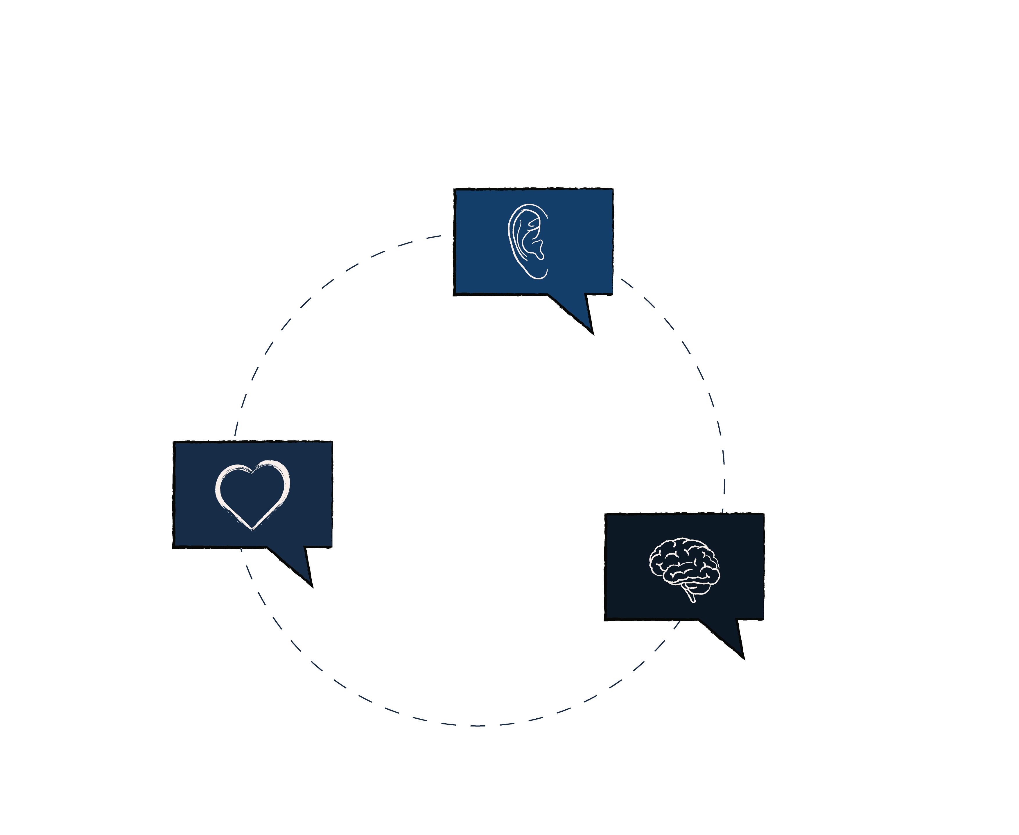


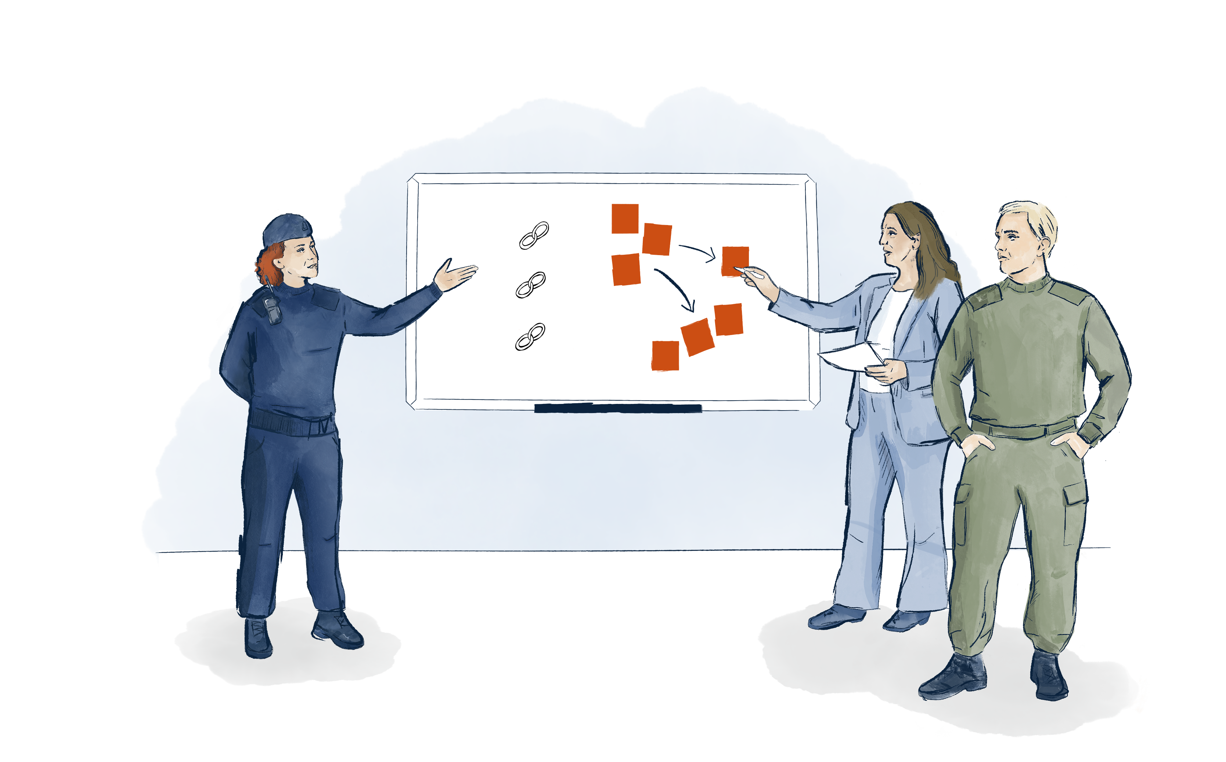
De sex förhållningssätten
Lyssna in och kommunicera aktivt
Ha perspektivförståelse
Se helheten
Ta medvetna beslut
Var proaktiv
Var handlingskraftig

Slide 15

Arbetssätt
Guide
Gemensamma grunder
Checklistor och mallar
Metoder och vägledning för hur:et
Stöd till operativt arbete

Slide 16
Vad är arbetssätt?
Guide
Gemensamma grunder
Vad är checklistor och mallar?
Alla aktörer som är med och hanterar samhällsstörningar måste enkelt kunna komma i kontakt med varandra och hitta effektiva former för gemensam hantering.
Arbetssätt beskriver hur det konkreta arbete bör gå till, exempelvis i form av strukturer och processer för specifika situationer.
Checklistor och mallar är avgränsade beskrivningar som fokuserar på hur mer detaljerade arbetsmoment ska göras så effektivt och säkert som möjligt. Ett exempel på en sådan checklista är förberedelser inför en samverkanskonferens.
Syftet med checklistor och mallar är dels att kunna säkerställa effektivitet och säkerhet, dels minimera kvalitetsmässiga variationer i genomförandet – även under den stress och de påfrestningar som samhällsstörningar medför.

Slide 17
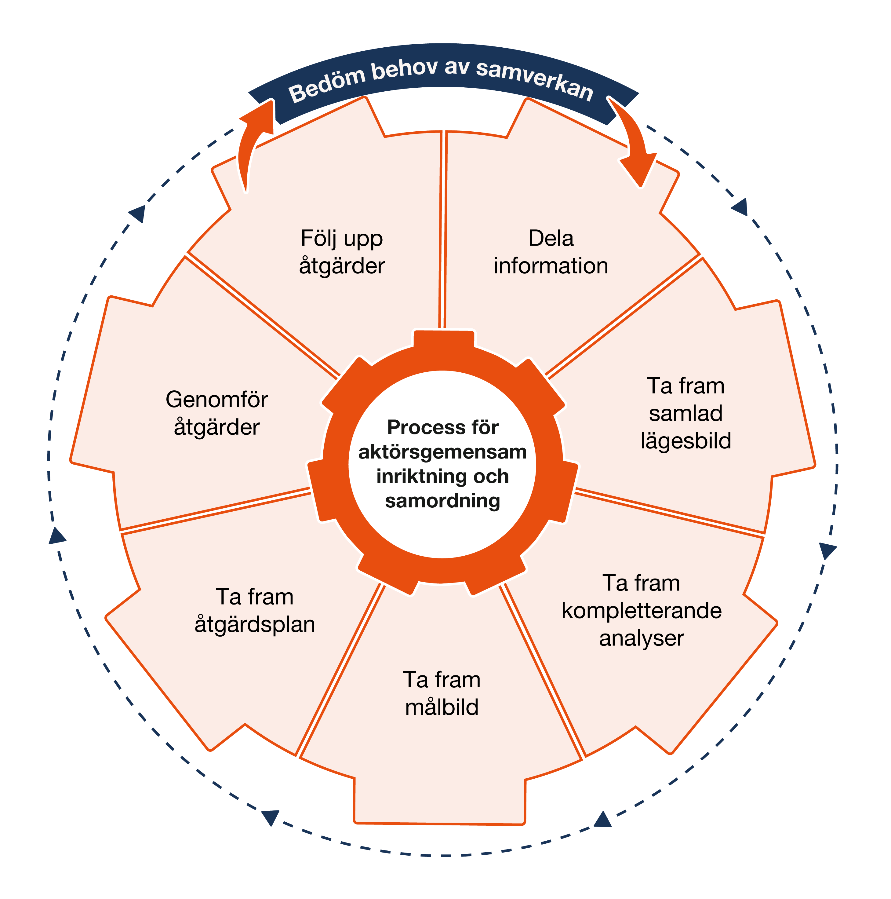
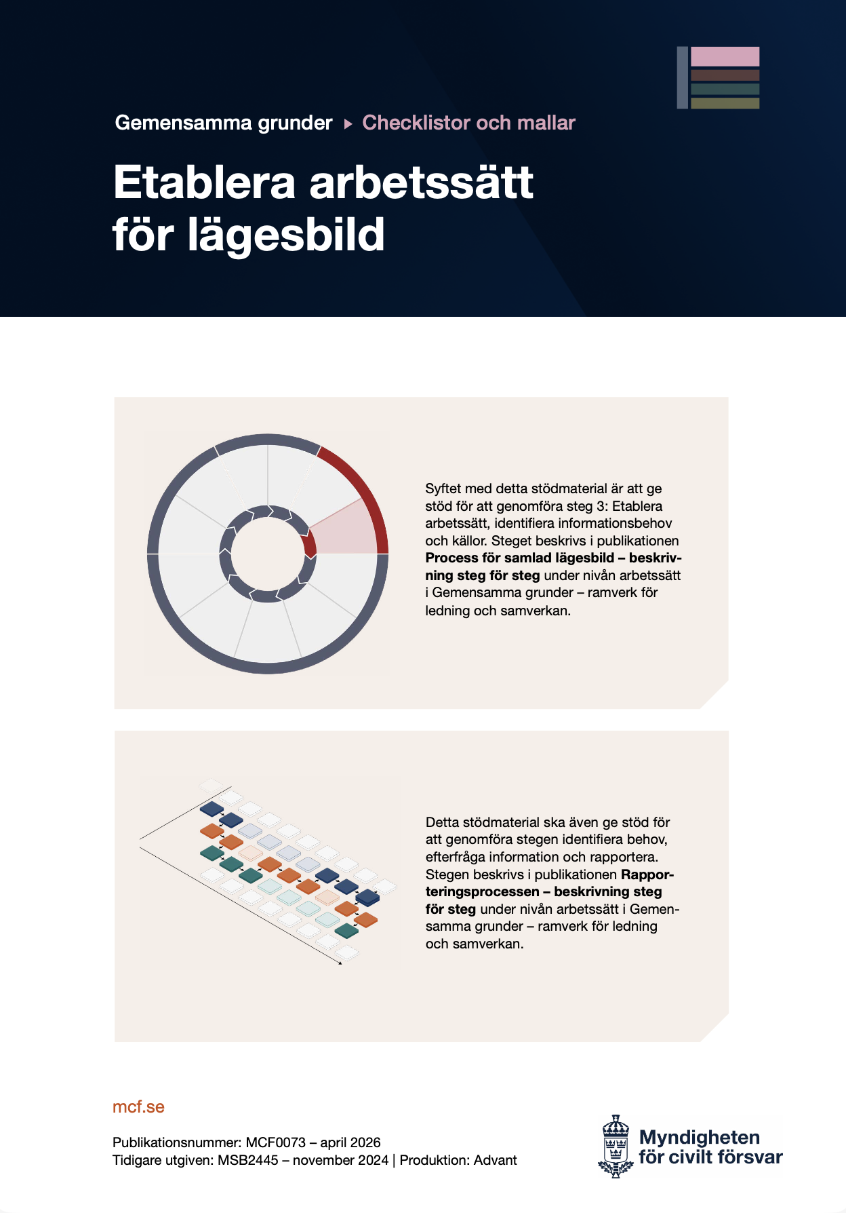
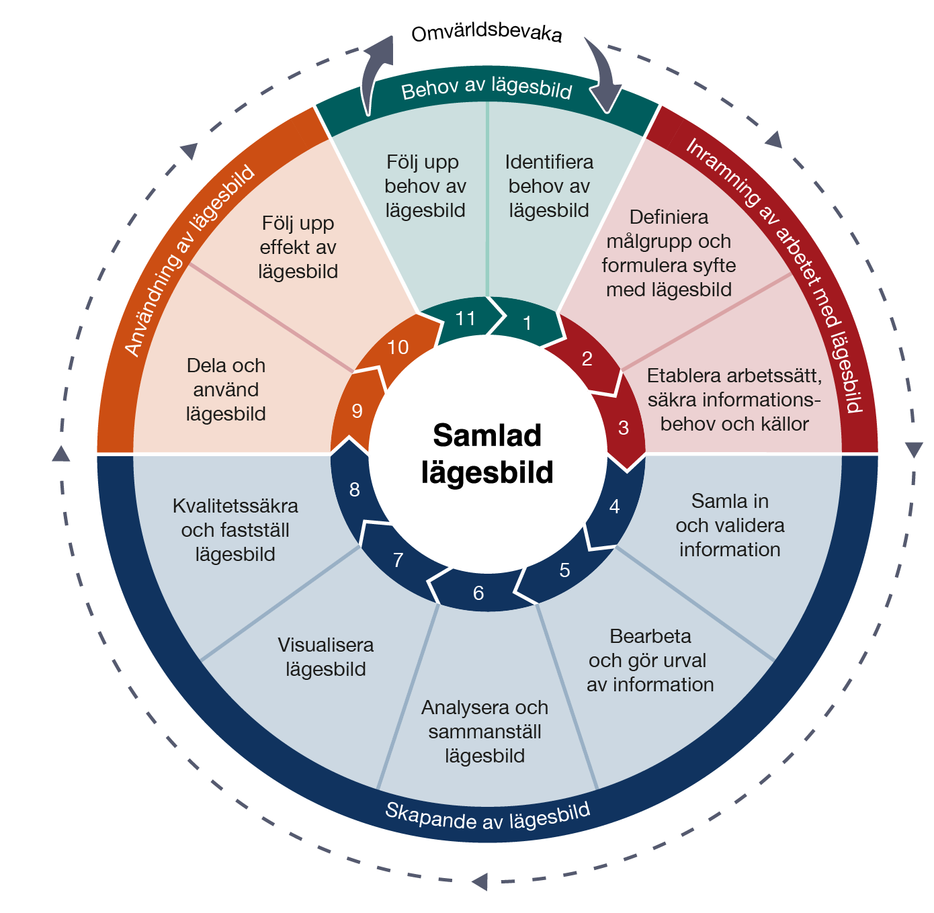
I arbetssätten finns även processer och tillhörande checklistor för respektive steg. Allt för att kunna vara ett operativt stöd när det väl gäller.

Slide 18

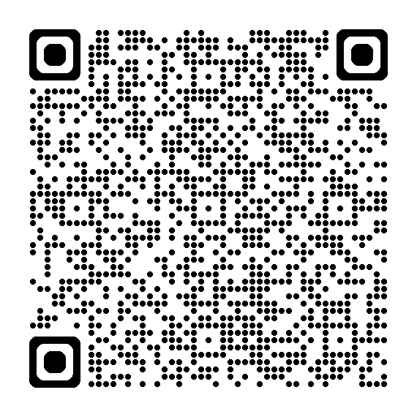
Webbkurs

Slide 19
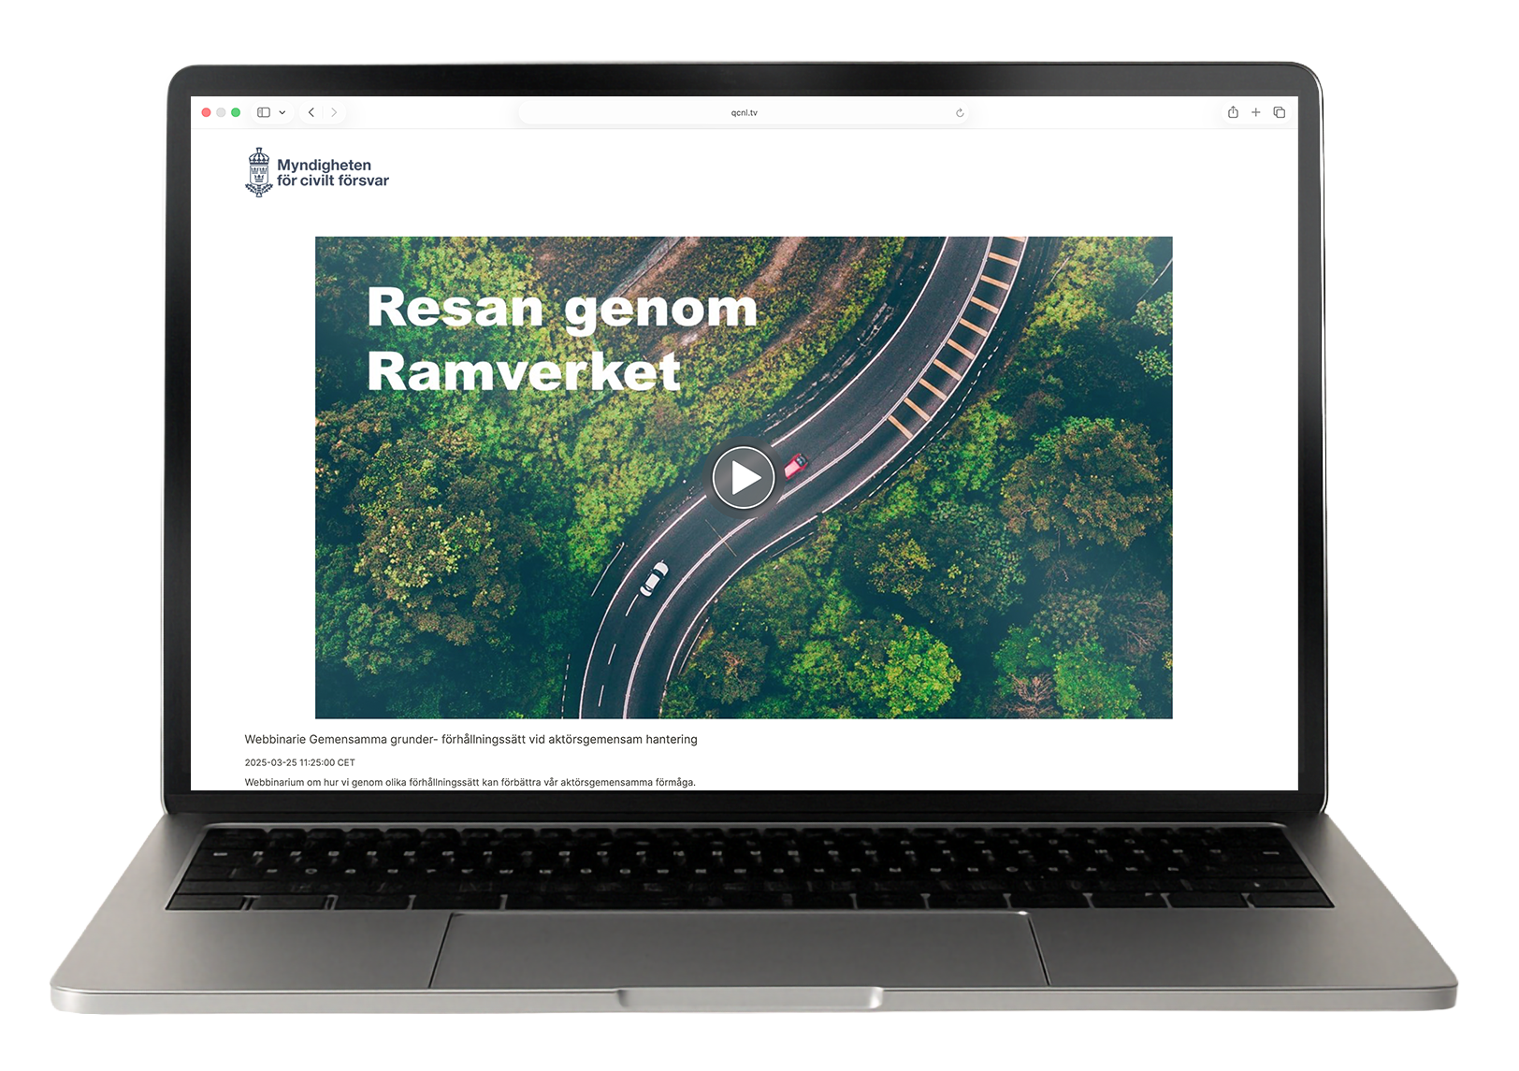
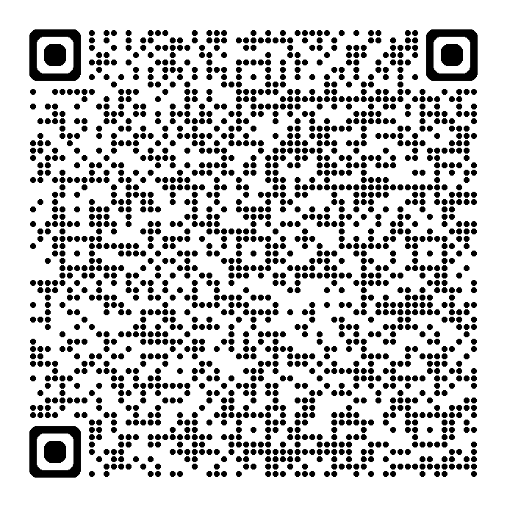
Webbinarier!
Notes:
Förhållningssätt vid aktörsgemensam hantering
Inriktning och samordning vid aktörsgemensam hantering
Lägesbild vid aktörsgemensam hantering
Kriskommunikation vid aktörsgemensam hantering

Slide 20
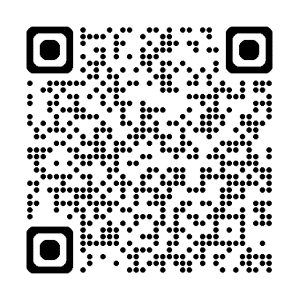
mcf.se/ledningsamverkan
Gemensamma grunder
Kontakt: ledningsamverkan@mcf.se

